Slide 1
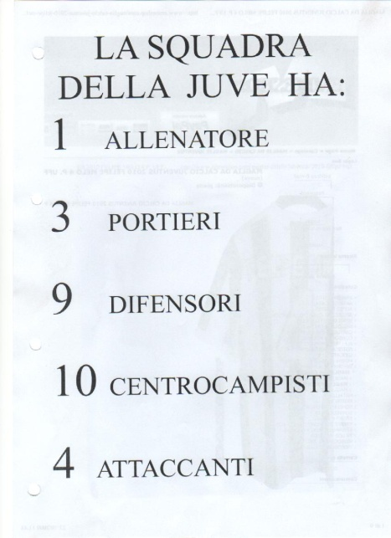
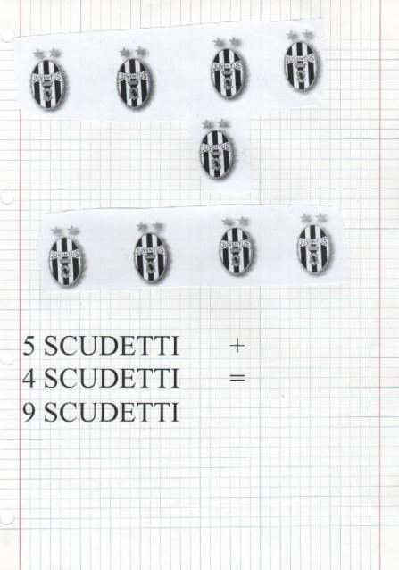

Slide 2
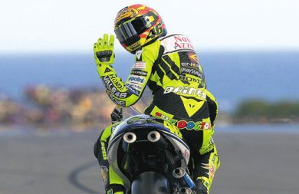
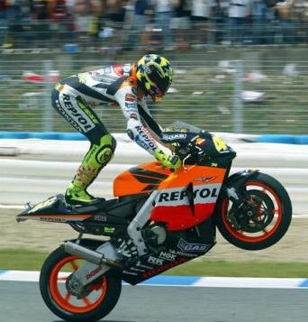
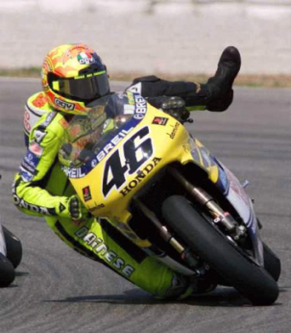
SALUTA
BEVE
ALZA IL PIEDE
STA IN PIEDI SULLA MOTO

Slide 3
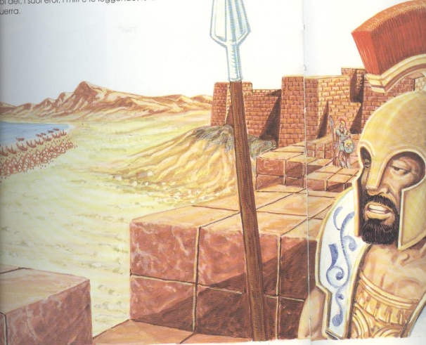
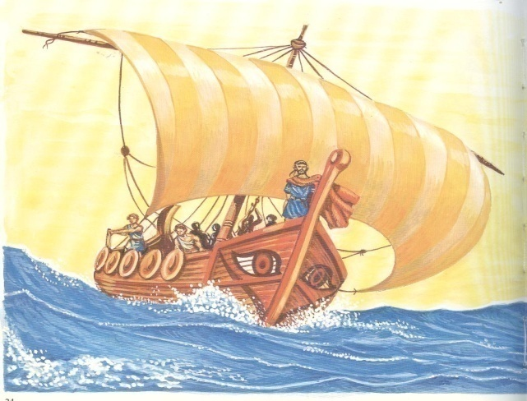
ETTORE …………………………………………
DALLE MURA
I NEMICI
DI TROIA
OSSERVA
ULISSE …………………………………………
A ITACA
NAVIGA
PER TORNARE

Slide 4
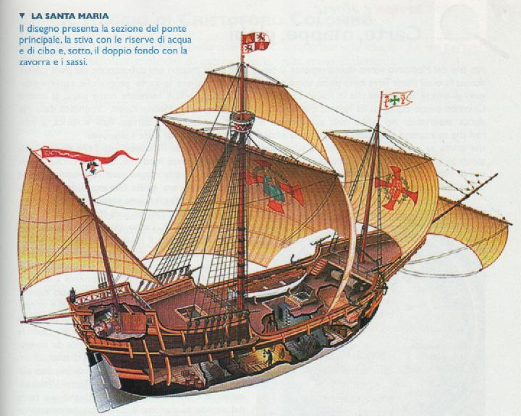
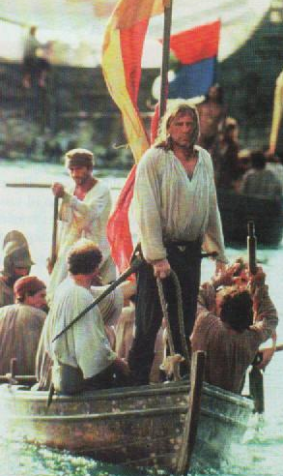
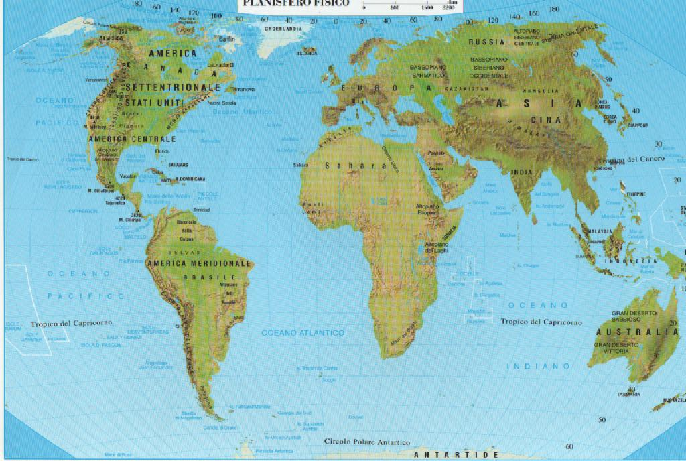
VIAGGIO
CRISTOFORO COLOMBO
AMERICA
CARAVELLA
EUROPA

Slide 5
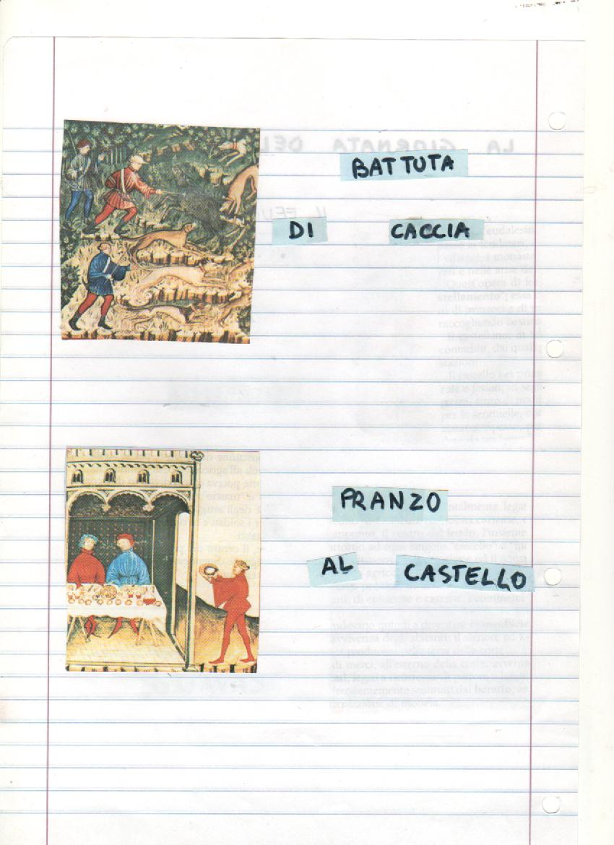
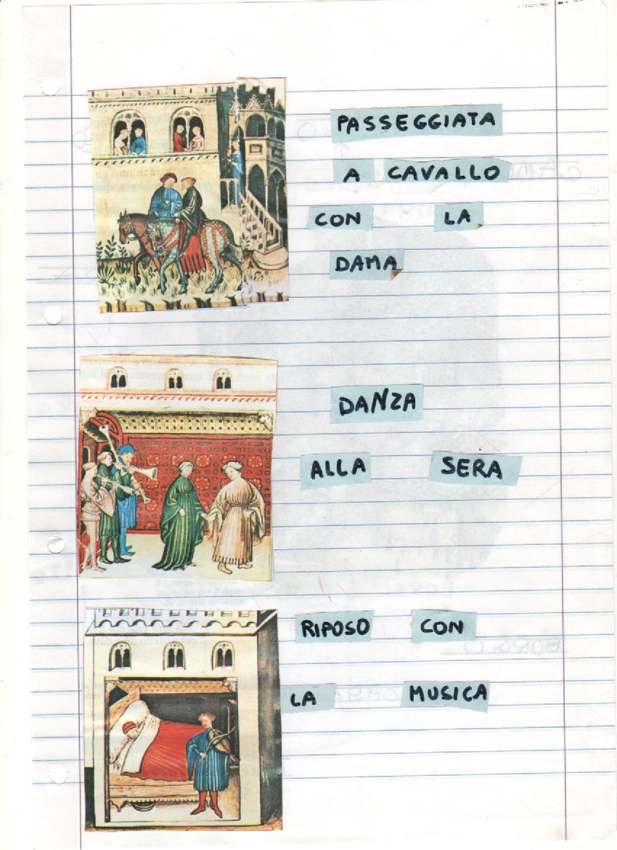
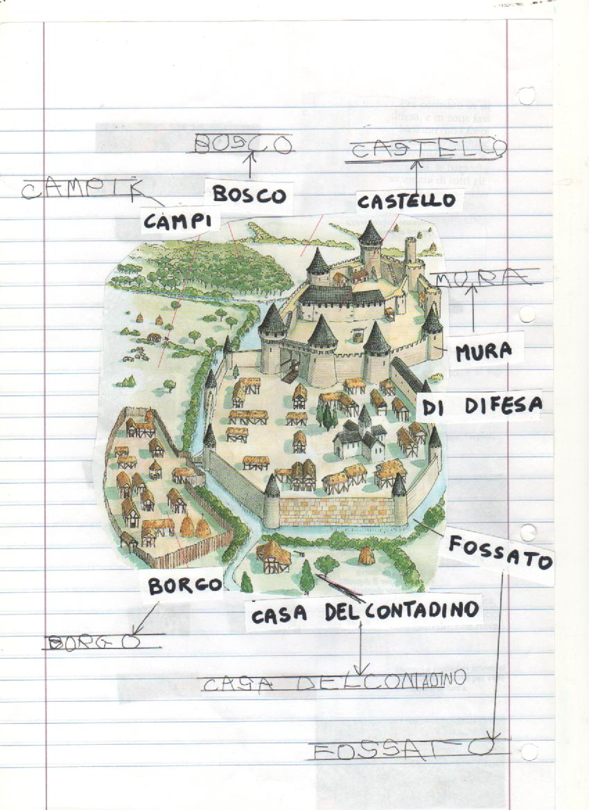

Slide 6
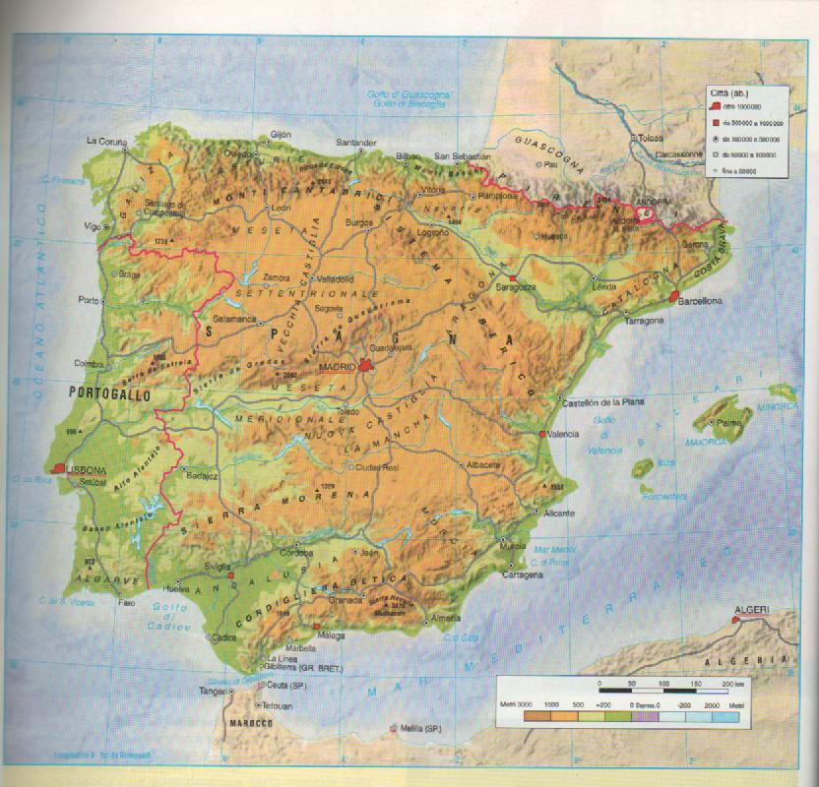
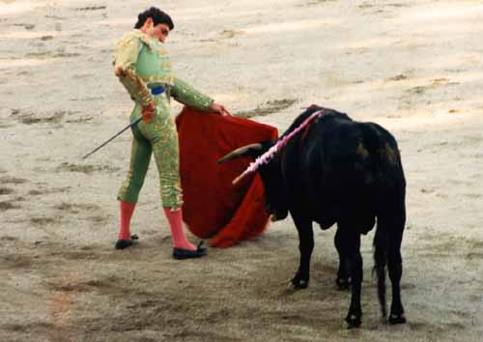

Slide 7
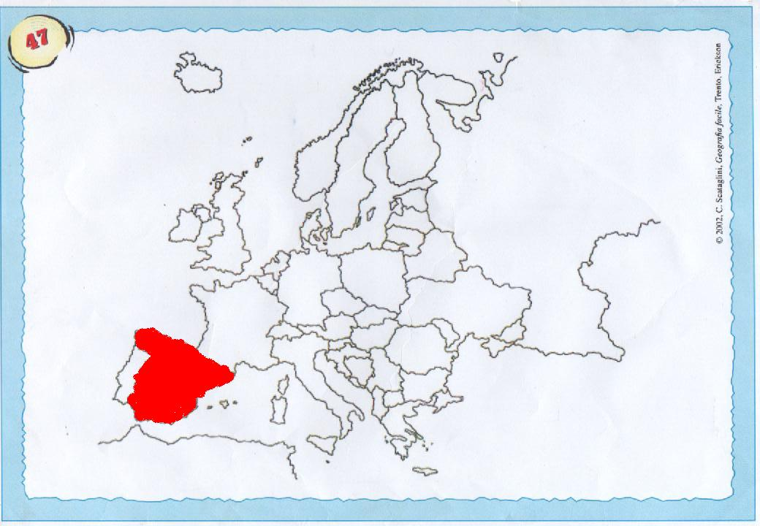

Slide 8
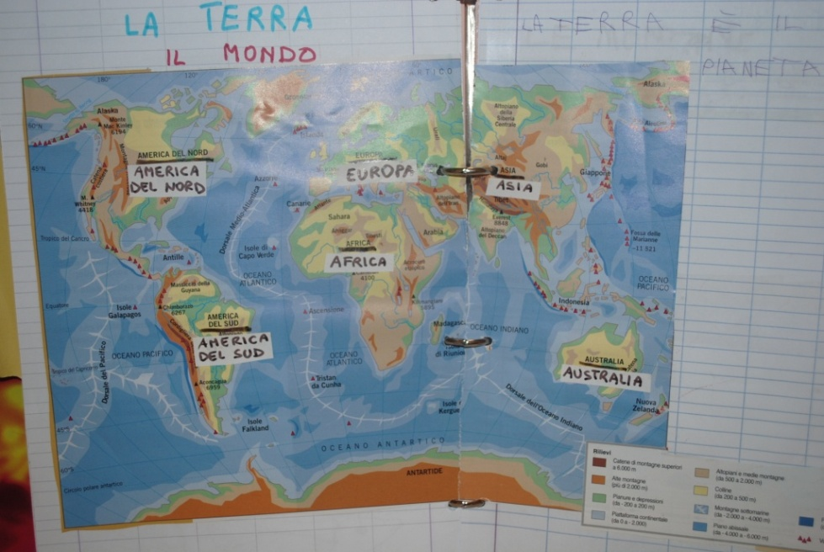

Slide 9
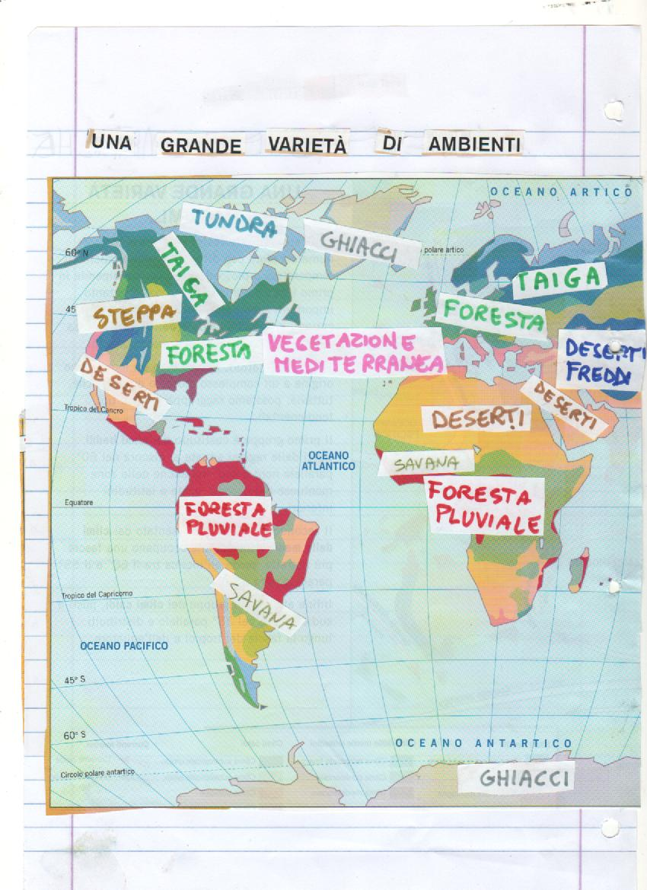
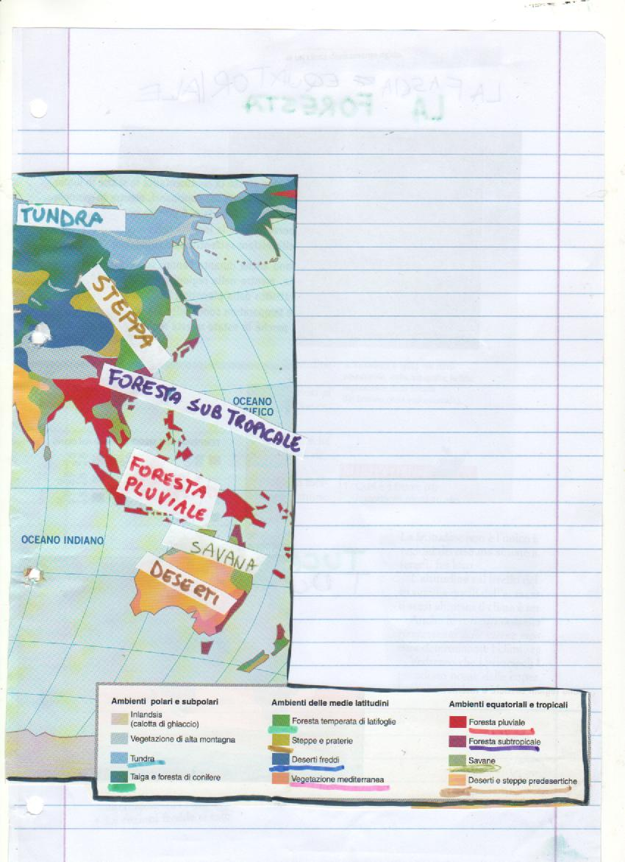

Slide 10
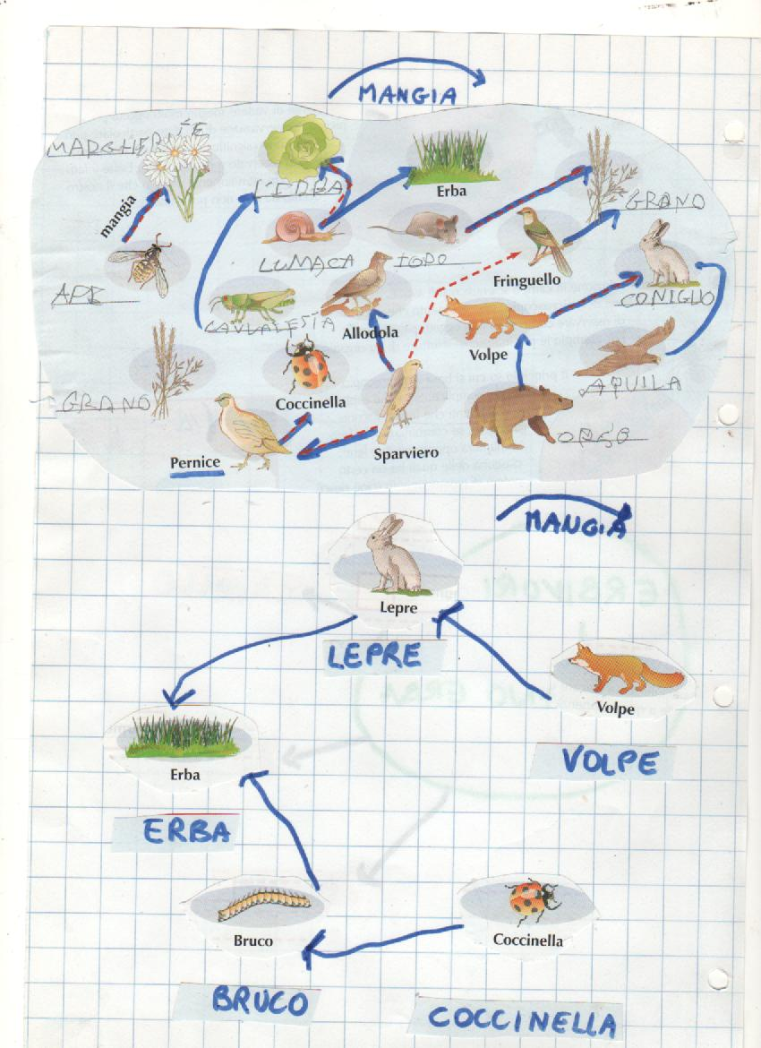
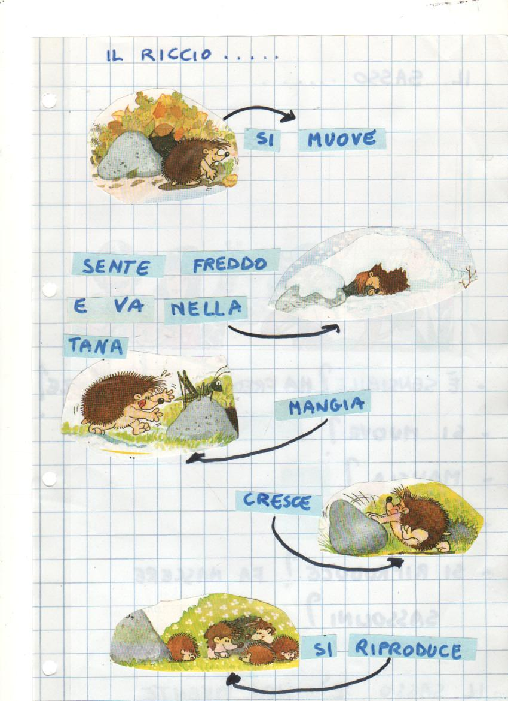

Slide 11
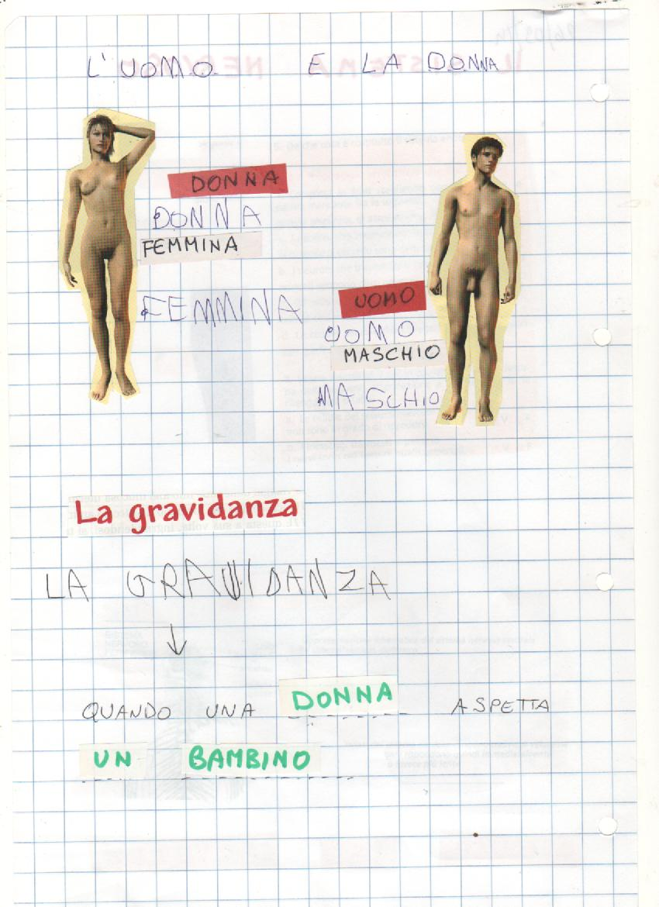
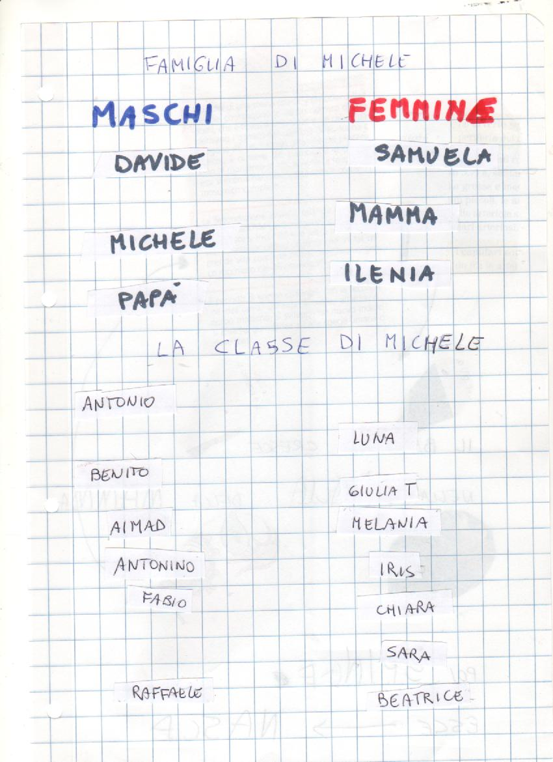

Slide 12
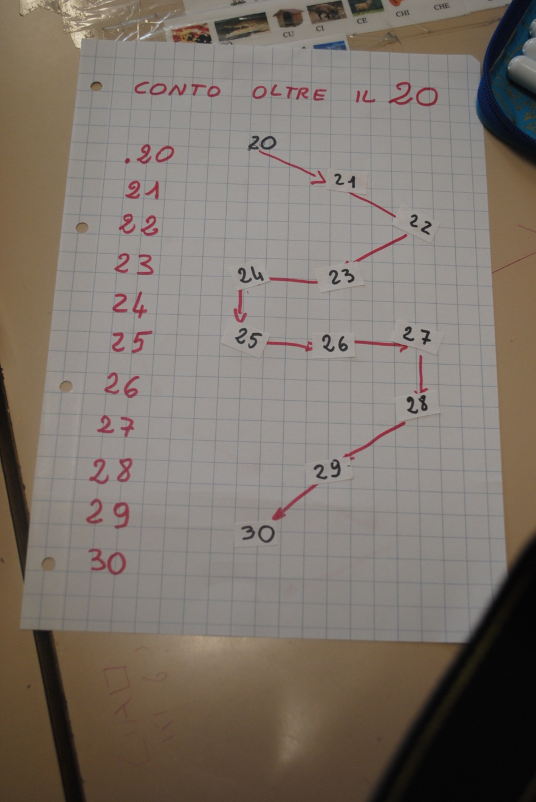
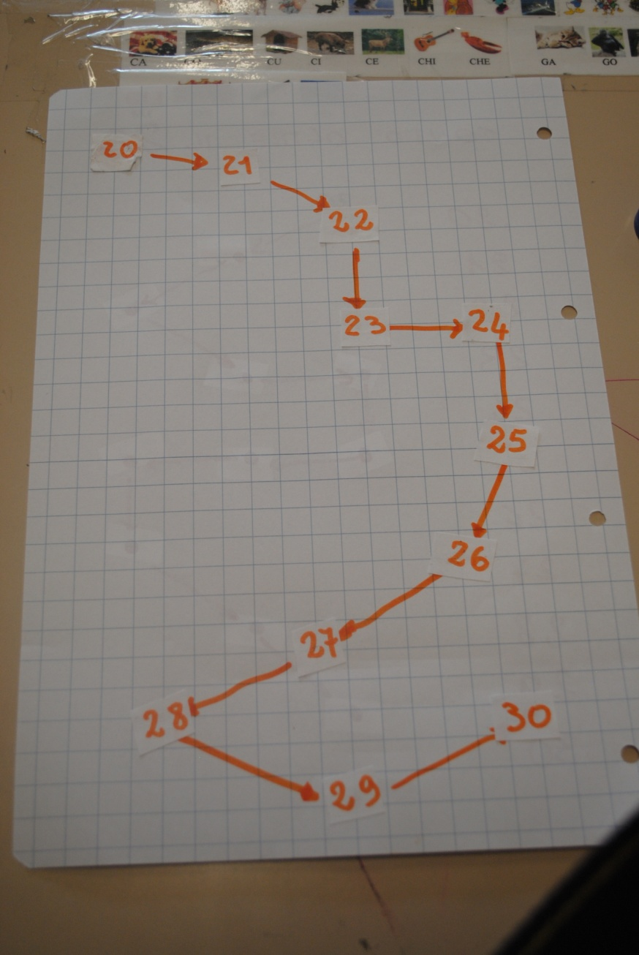

Slide 13
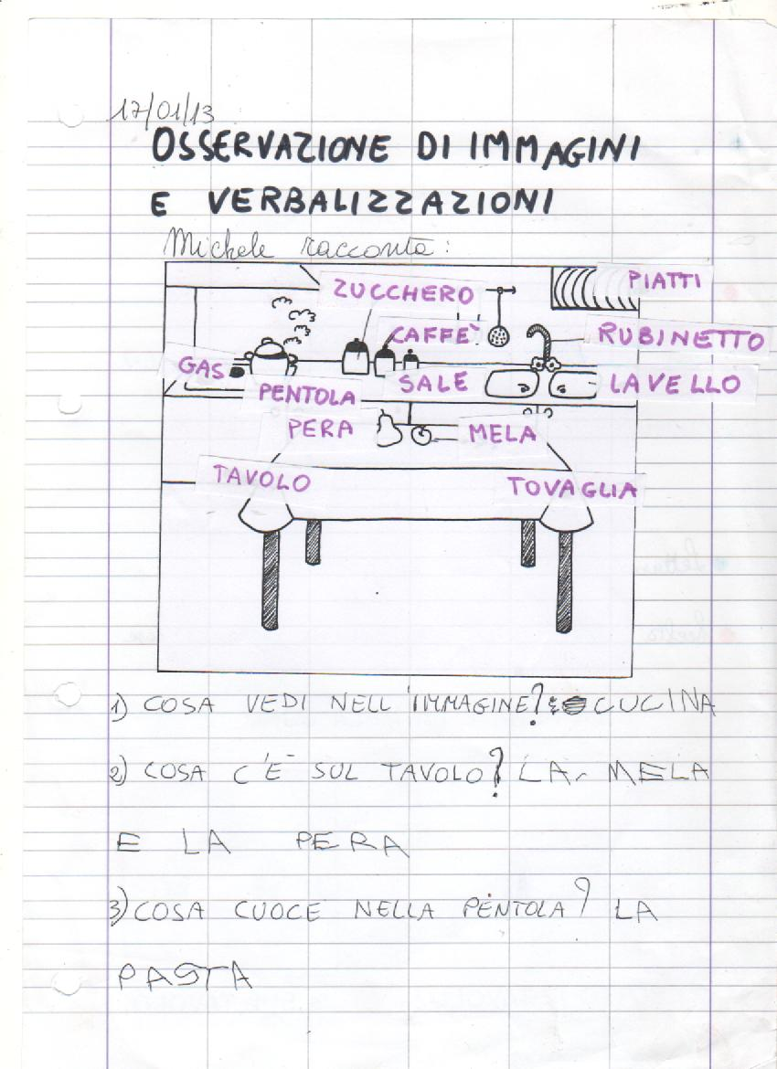
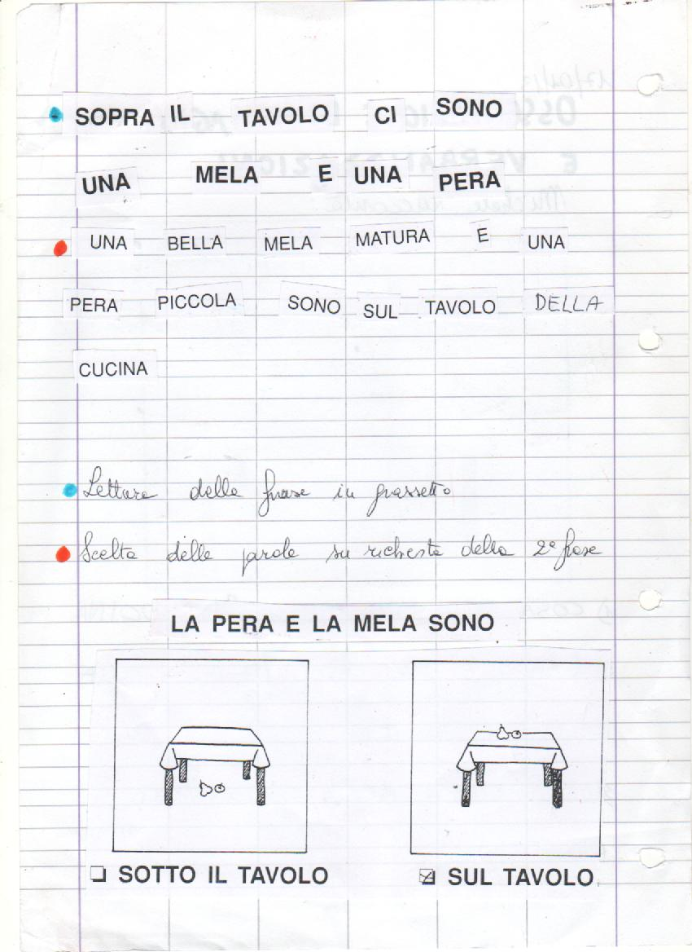

Slide 14
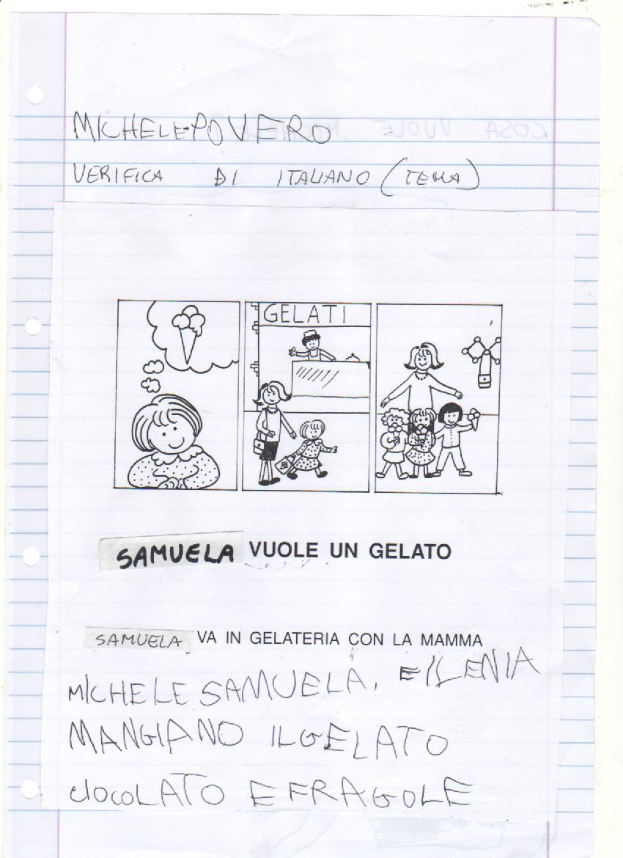
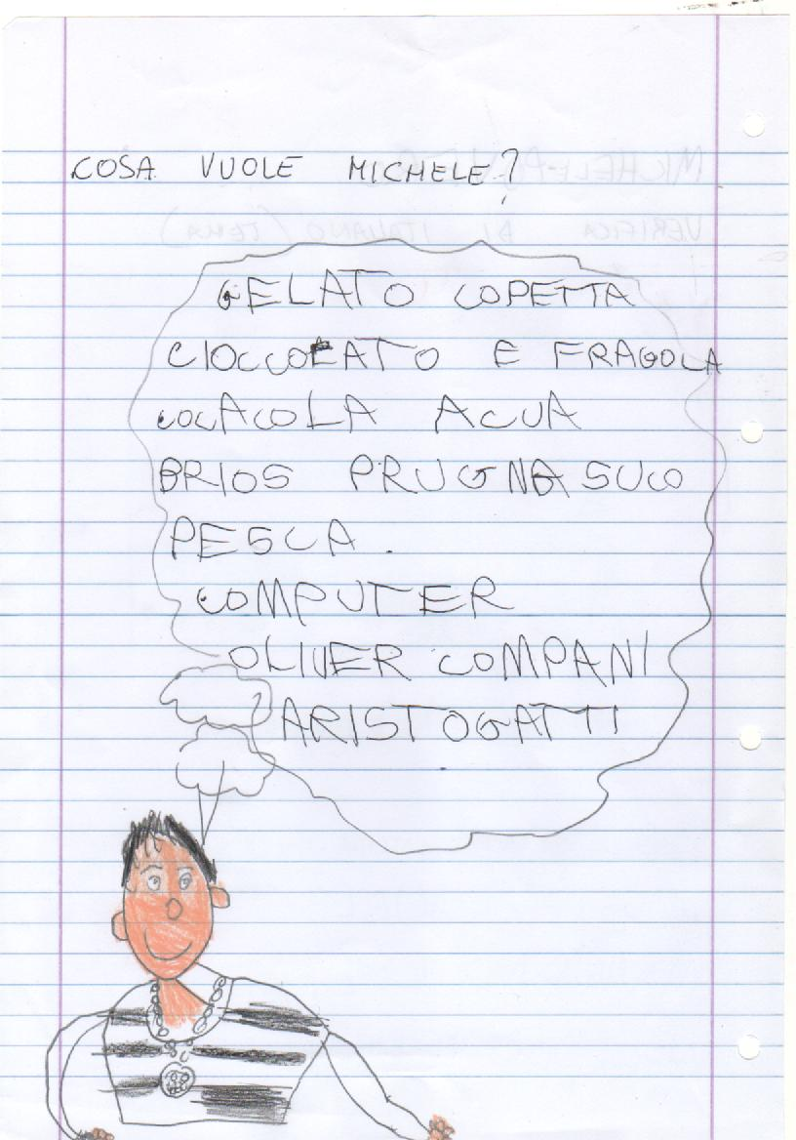

Slide 15
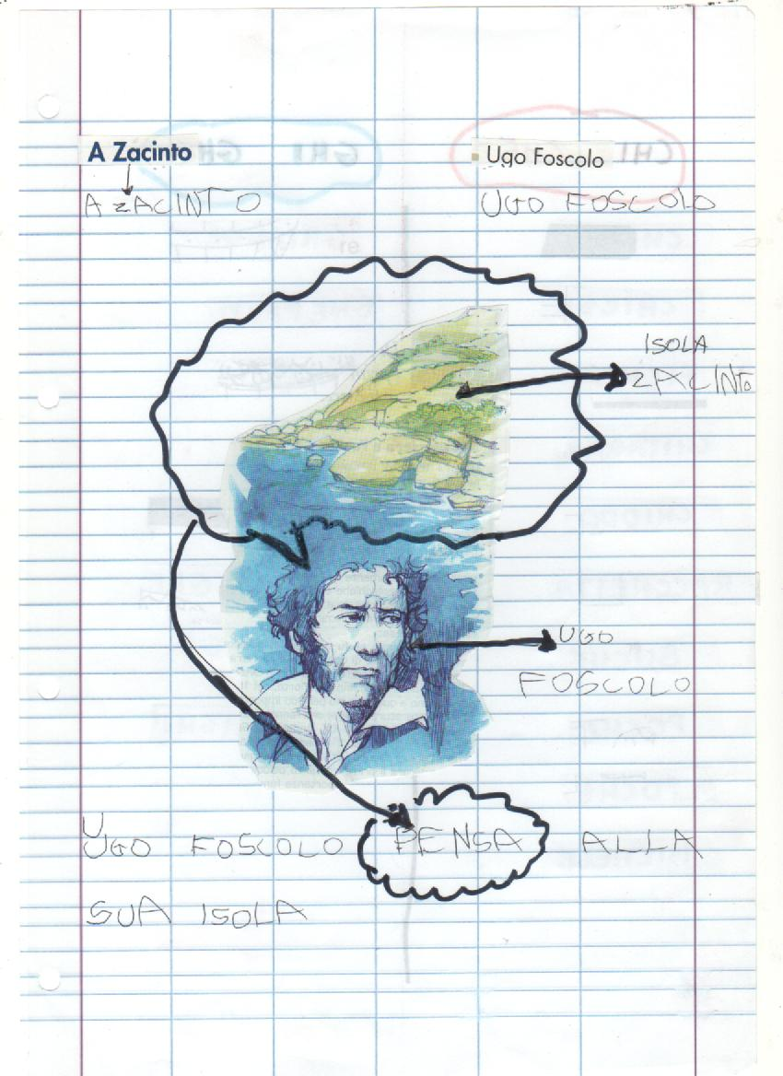
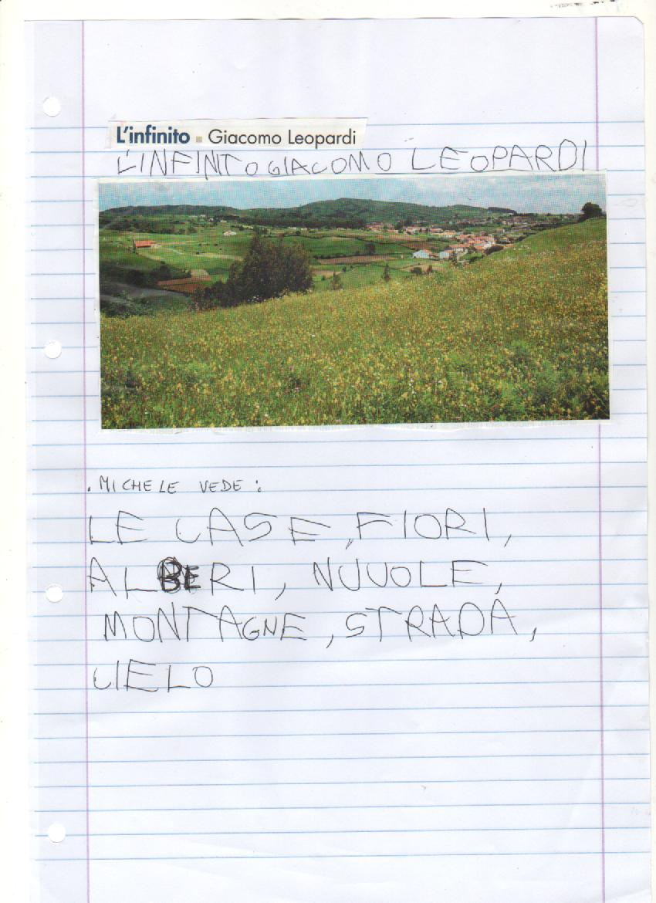

Slide 16
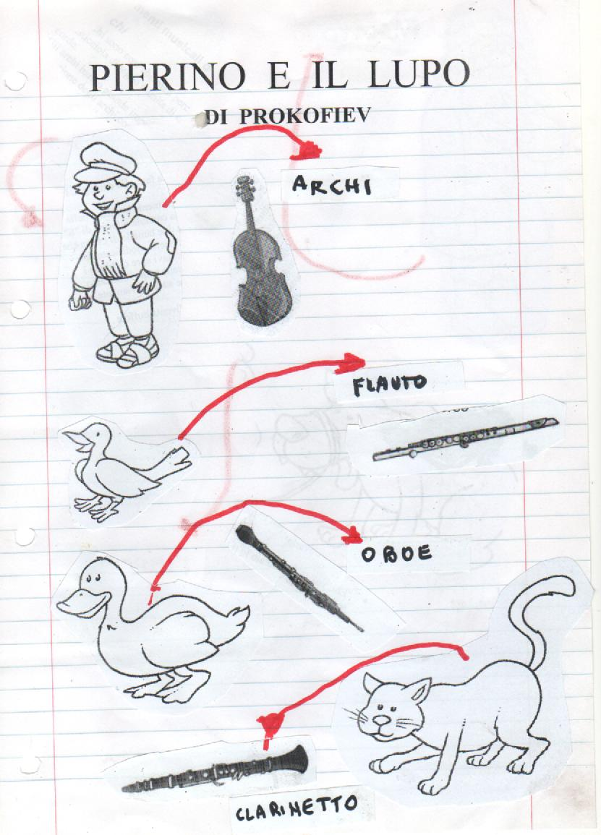
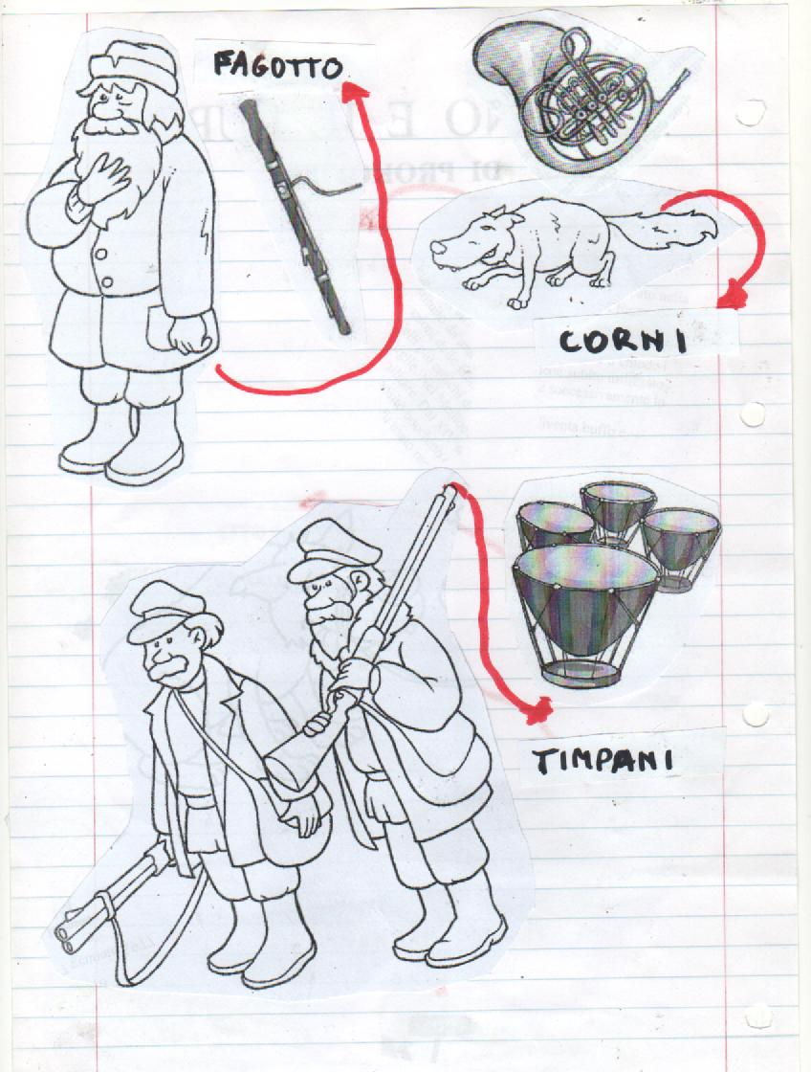

Slide 17
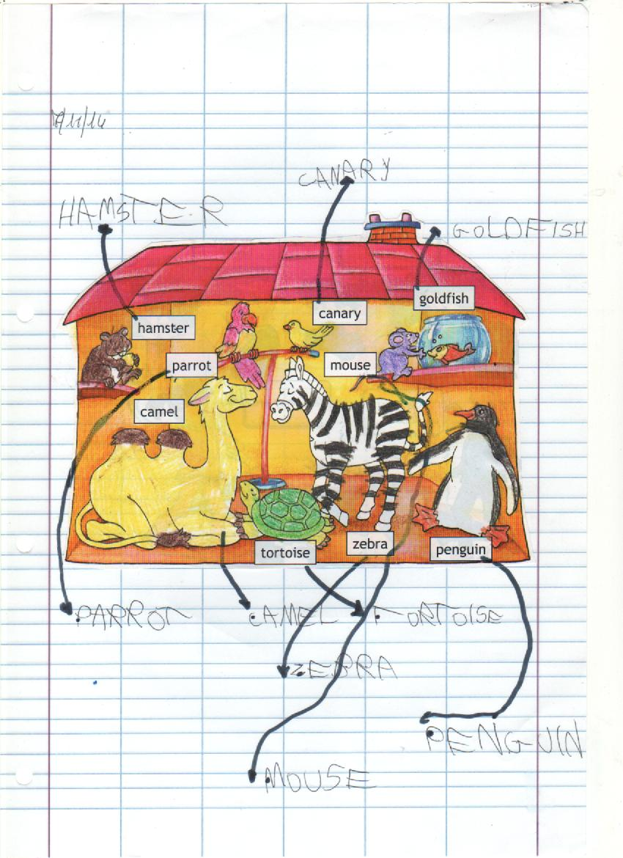
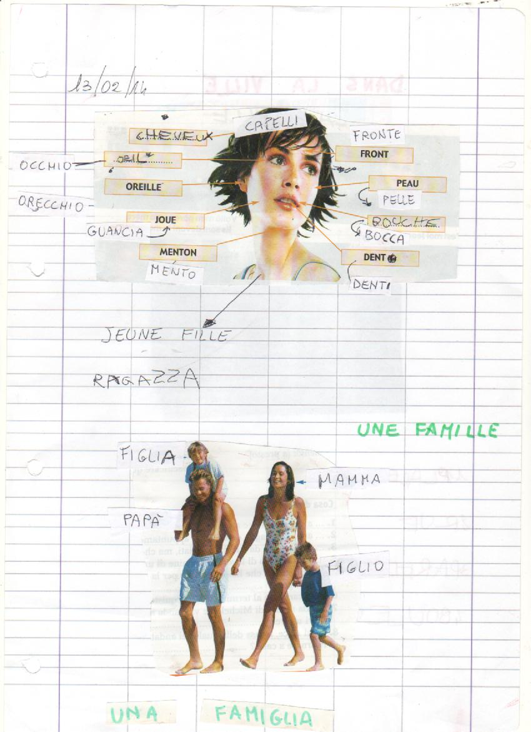

Slide 18
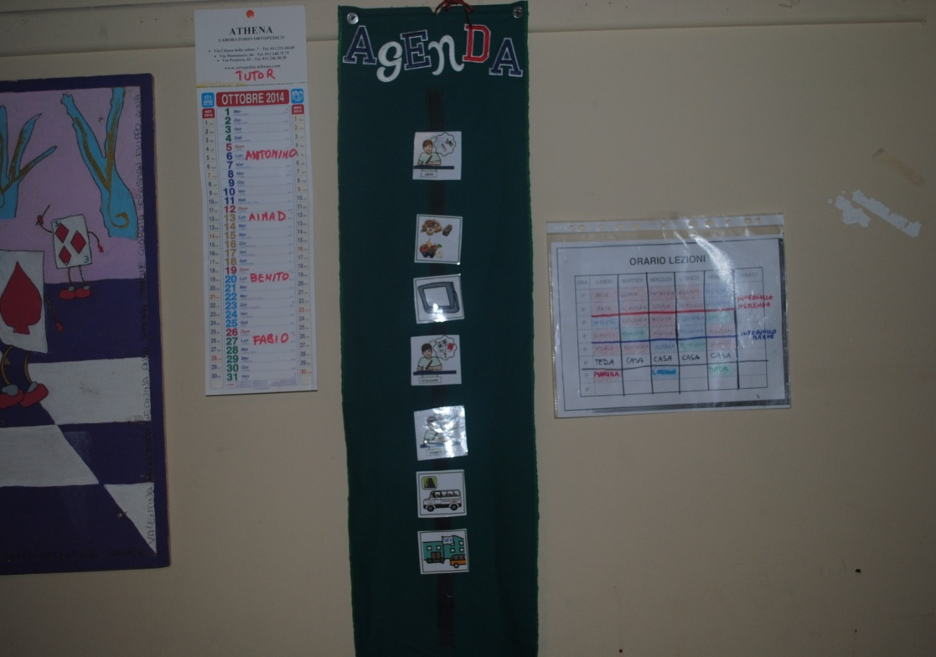
Programmare situazioni di tutoring
affiancamento di un compagno
rotazione periodica
inizialmente su richiesta, poi per tutti

Slide 19
“Raccontare” il compagno
(individuare e spiegare le caratteristiche)
disfunzionamento percettivo
fastidio per i rumori
problemi con le situazioni sociali
comportamenti ripetitivi e rigidità dei rituali
"fissazioni" (negli interessi)
particolarità nella comunicazione verbale (ecolalie, comprensione "letterale" del linguaggio)
fattore ansia
necessità di prevedibilità
difficoltà nel percepire e attribuire significato, problemi di generalizzazione

Slide 20
Stimolare la conoscenza del problema in classe
utilizzo di materiali specifici
racconto di favole
presentazione ai compagni
problem solving
visione di filmati
lettura di pensieri e scritti di persone con Autismo HF
brainstorming
D. Williams (1998) " Il mio e il loro autismo: itinerario tra le ombre e i colori dell'ultima frontiera " Roma, Armando
G. Gerland (1999) " Una persona vera. Il racconto di una vita. Diario vero di una giovane autistica " Roma, Nuova Phoenix
T. Grandin (2006) " Pensare in immagini e altre testimonianze della mia vita di autistica " Trento, Erickson

Slide 21
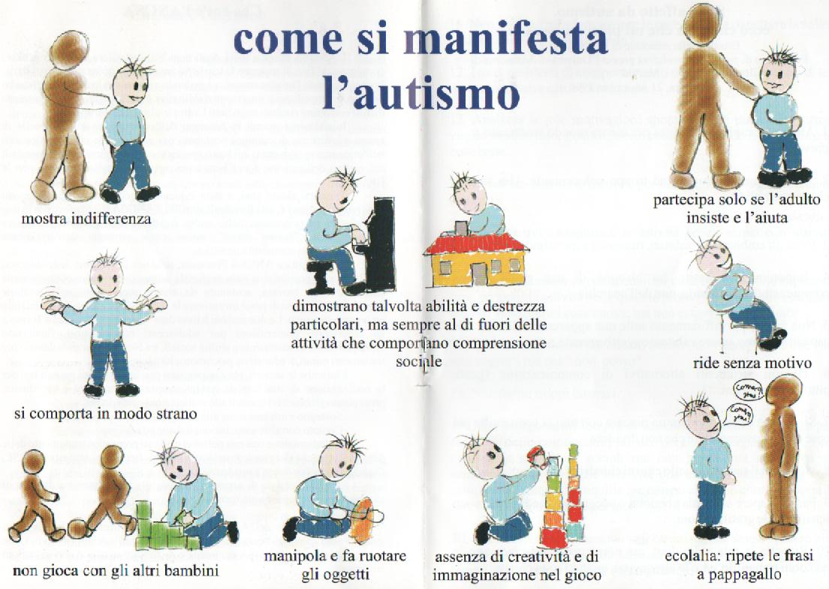
Calimero e l'amico speciale realizzato dall'Associazione Angsa
L'amico speciale edito dal Centro Gabriele Giuntinelli del Comune di Peccioli ( Pisa ) 2006.
Mio fratello è diverso di Louise Gorrod - The National Autistic Society edizione italiana a cura della Fondazione Clara Fabietti per l'Autismo di Milano 1997.
Il re del mercato di Gionata Bernasconi - Edizioni Svizzere per la Gioventù

Slide 22
C’è almeno una cosa fra le tante previste per tutta la classe che può essere svolta anche dall’alunno che segue un piano educativo individualizzato?
C’è almeno una cosa fra quelle contemplate per l’alunno in difficoltà che può essere proposta anche agli altri compagni di classe?
M.Tortello

